Slide 1

Hokm
פרויקט GIT

Slide 2
חוקי המשחק
ישנם 2-4 שחקנים במשחק, אנחנו נשחק בגרסה של 4 שחקנים.
קלפי המשחק הם קלפים רגילים (ללא ג'וקרים).
המשחק מתנהל בזוגות, 2 שחקנים מתחרים נגד שני שחקנים אחרים. (כלומר, בתמונה ניתן לראות כי שחקן 1 מתחרה ביחד עם שחקן 3 נגד שחקנים 2 ו-4)
שחקן 1
שחקן 4
שחקן 2
שחקן 3

Slide 3
חוקי המשחק
המשחק מתחיל על ידי מציאת השחקן "השולט". לוקחים חפיסת קלפים ומחלקים לכל שחקן קלף אחד כלפי מעלה כך שכולם יראו עם כיוון השעון עד שיוצא קלף של אס. השחקן שקיבל את הקלף מקבל את התואר "השולט".

Slide 4
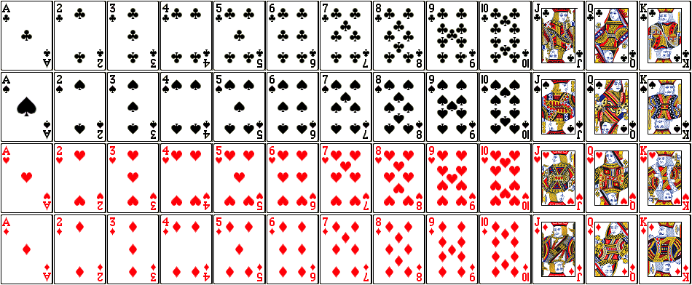
חוקי המשחק
לאחר מכן, מערבבים שוב את חבילת הקלפים ומחלקים לכל שחקן 5 קלפים (יש להתחיל בחלוקת מ"השולט"). לפי הקלפים, על "השולט" לבחור סימן (לב, עלה, יהלום או תלתן) שישמש כסימן החזק במשחק. למשל, אם "השולט" קיבל את הקלפים הללו:
הוא ככל הנראה יבחר בתלתן להיות הסימן החזק במשחק משום שיש לו הכי הרבה קלפים מהסימן הזה וערכם גבוה (אס ונסיך).

Slide 5
חוקי המשחק
לאחר בחירת הסימן החזק, כל שחקן ישמור את הקלפים שלו וחלוקת הקלפים תמשיך. כל שחקן יקבל 4 קלפים (שוב, מתחילים מ"השולט") בסבב עם כיוון השעון עד שיגמרו הקלפים. לכל שחקן יש 13 קלפים בסך הכל.

Slide 6
חוקי המשחק
עכשיו מתחיל המשחק, "השולט" שם קלף לבחירתו במרכז השולחן והשחקנים האחרים צריכים לשים קלף מאותו סימן שיהיה גדול יותר מהקלפים האחרים המונחים במרכז השולחן על מנת לנצח במשחקון. בסיום כל משחקון, הקלפים יוצאים מהמשחק.
כלומר, כל שחקן יכול לשים איזה קלף שהוא רוצה מאותו סימן של הקלף הראשון שהונח במרכז השולחן והקלף הגדול ביותר מנצח במשחקון.

Slide 7
חוקי המשחק
אבל מה עושים כשאין קלף מאותו הסימן?
כאשר אין לשחקן קלף מאותו הסימן שהונח במרכז השולחן, הוא יכול לשים איזה קלף שהוא רוצה מהקלפים שיש לו.
שחקן יכול "להרוג" את הקלפים הנמצאים במרכז השולחן על ידי כך שהוא שם קלף מהסימן החזק שנבחר בתחילת המשחק. במקרה זה, הקלף הגבוה ביותר מהקלפים של הסימן החזק ינצח.

Slide 8
חוקי המשחק
לאחר כל משחקון כזה, הקלפים יוצאים מהמשחק ויש נקודה לקבוצה שניצחה במשחקון. המשחקון הבא יתחיל על ידי זה שניצח במשחקון הקודם.
קבוצה תנצח במשחק כאשר היא תזכה ב-7 נקודות.

Slide 9

משחק לדוגמה
שלב ראשון- מציאת "השולט" על ידי הוצאת אס בחלוקת קלפים
כלומר, שחקן 1 קיבל אס בחלוקת הקלפים ולכן הוא יהיה "השולט" שיבחר את הסימן החזק
שחקן 1
שחקן 4
שחקן 2
שחקן 3

Slide 10

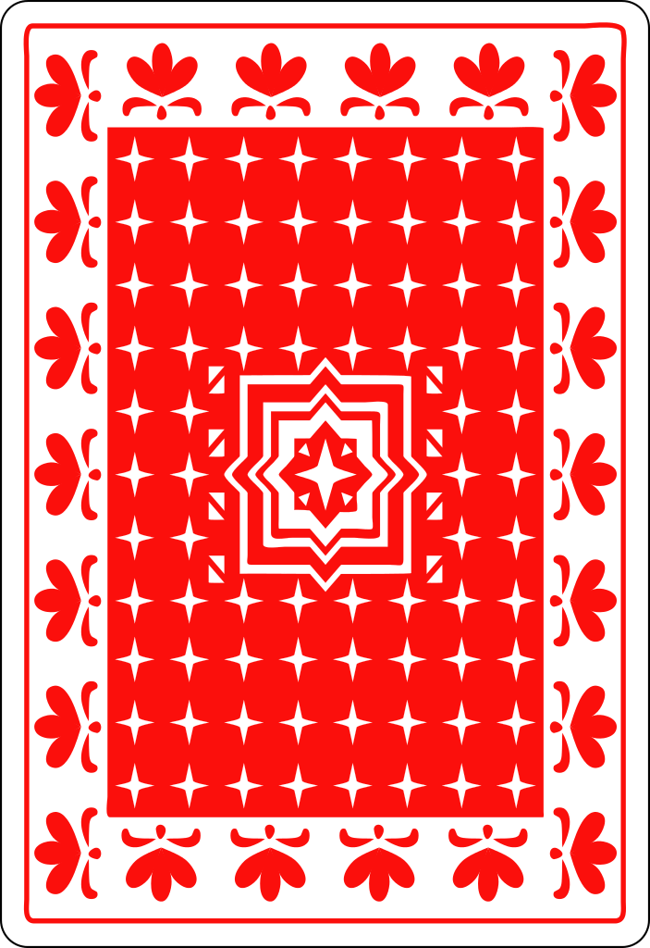
משחק לדוגמה
שלב שני- "השולט" בוחר את הסימן החזק לאחר חלוקת 5 קלפים
"השולט" ככל הנראה יבחר ביהלום כקלף החזק משום שיש לו יותר קלפים מהסוג הזה וערכם גבוה.
שחקן 1
הקלף החזק במשחק
שחקן 4
שחקן 2
שחקן 3

Slide 11
משחק לדוגמה
שלב שלישי- המשך חלוקת קלפים
שחקן 1
הקלף החזק במשחק
+4 קלפים
שחקן 4
שחקן 2
+4 קלפים
+4 קלפים
שחקן 3
+4 קלפים

Slide 12
משחק לדוגמה
שלב רביעי- התחלת המשחק
שחקן 1
הקלף החזק במשחק
השחקן הראשון שיחק, לאחר מכן השחקן השני שיחק ושם קלף מאותו סוג גבוה יותר, אחר כך שחקן 3 שיחק ולאחר מכן שחקן 4. שחקן 3 שם את הקלף בעל הערך הכי גבוה ולכן הוא ניצח בסבב ויתחיל במשחקון הבא.
שחקן 4
שחקן 2
שחקן 3

Slide 13
משחק לדוגמה
שלב רביעי- התחלת המשחק
שחקן 1
הקלף החזק במשחק
קבוצה סגולה: 1
קבוצה כתומה: 0
שחקן 3 התחיל במשחק ושם מלך עלה. לאחר מכן, שחקן 4 שיחק. לשחקן אחד יש אס עלה- כלומר, קלף גבוה יותר מהקלף המנצח בשולחן בינתיים. משום ששחקן 1 ושחקן 3 משחקים ביחד, שחקן 1 לא מוציא את האס שלו ושם את המספר הנמוך ביותר שיש לו משום שכנראה הם ינצחו במשחק.
שחקן 4
שחקן 2
שחקן 3

Slide 14
משחק לדוגמה
שלב רביעי- התחלת המשחק
שחקן 1
הקלף החזק במשחק
קבוצה סגולה: 2
קבוצה כתומה: 0
שחקן 3 התחיל במשחק ושם עשר עלה, ולאחר מכן שחקן 4 שיחק. אחר כך שחקן 1 שם אס עלה כדי לנצח במשחק אבל לשחקן 2 לא היו יותר קלפים מסוג עלה ולכן, הוא "הרג" את שחקן 1 עם הקלף בעל הסימן החזק וניצח במשחק.
שחקן 4
שחקן 2
שחקן 3

Slide 15
משחק לדוגמה
שלב רביעי- התחלת המשחק
שחקן 1
הקלף החזק במשחק
קבוצה סגולה: 2
קבוצה כתומה: 1
שחקן 2 התחיל במשחקון משום שניצח במשחקון הקודם ושם מלך תלתן, ולאחר מכן שחקן 3 שיחק ו"הרג" את שחקן 2 עם ארבע יהלום. שחקן 4 "הרג" גם הוא אך במספר גבוה יותר- שש יהלום ולאחר מכן שחקן 1 שם קלף תלתן. משום ששחקן 4 "הרג" במספר גבוה יותר, הוא המנצח במשחקון.
שחקן 4
שחקן 2
שחקן 3

Slide 16
משחק לדוגמה
שלב רביעי- התחלת המשחק
שחקן 1
הקלף החזק במשחק
קבוצה סגולה: 2
קבוצה כתומה: 2
שחקן 4 התחיל ושם תשע לב. שחקן 1 "הרג" אותו עם עשר יהלום כי אין לו קלפים מסימן לב. שחקן 2 שם שתיים לב. לשחקן 3 גם אין קלפי לב אבל משום ששותפו (שחקן 1) "הרג" כבר, אז אין טעם שגם הוא יהרוג ולכן, הוא שם קלף נמוך ולא חשוב. ולכן, בסבב הזה זוכה שחקן 1.
שחקן 4
שחקן 2
שחקן 3

Slide 17
משחק דוגמה
שחקן 1
נניח שהתקיים משחק והקבוצה הסגולה ניצחה בו (כאשר בהתחלה שחקן 1 היה "השולט"). במצב זה, שחקן 1 ימשיך להיות "השולט"
שחקן 4
שחקן 2
המשחק ימשך עד שאחת הקבוצות תנצח בשבעה משחקונים ואז המשחק יסתיים. משחקים בסך הכל 7 פעמים ובכל פעם ישנו "שולט" חדש אבל מהמשחק השני הוא לא יקבע על ידי חלוקת הקלפים שתוארה, אלא על ידי הקבוצה שניצחה במשחק הקודם.
שחקן 3
שחקן 1
נניח שהתקיים משחק והקבוצה הכתומה ניצחה בו (כאשר בהתחלה שחקן 1 היה "השולט"). במצב זה, "השליטות" תעבור לאדם היושב לימינו של "השולט" הנוכחי (שהוא מן הסתם מהקבוצה היריבה). כלומר, שחקן 4 יהיה "השולט"
שחקן 4
שחקן 2
שחקן 3

Slide 18
תפקיד השרת
השרת צריך להחליט באופן רנדומלי על זוגות השחקנים ולבצע את חלוקת הקלפים הראשונים על מנת למצוא את "השולט".
השרת צריך לחלק את 5 הקלפים הראשונים ולהמתין לבחירת "השולט" לסימן הנבחר. לאחר מכן, השרת יצטרך להעביר את המידע לשחקנים האחרים ולהמשיך בחלוקת הקלפים.
השרת צריך לדעת למי לתת להתחיל את התור
השרת צריך לדעת איזה קלפים ניתן לשים במהלך משחקון ולא לאפשר קלף לא חוקי
השרת צריך לספור את הנקודות ולהחליט מי ניצח במשחקון (מי שהגיע ל7 נקודות)
השרת צריך לדעת מי "השולט" הבא ולהעביר לו את היכולת לבחור סימן במשחק הבא
השרת צריך להחליט על מנצח סופי לאחר סיום של 7 משחקים

